Slide 1

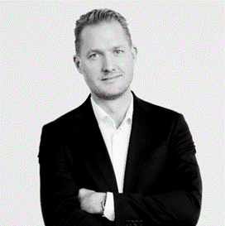
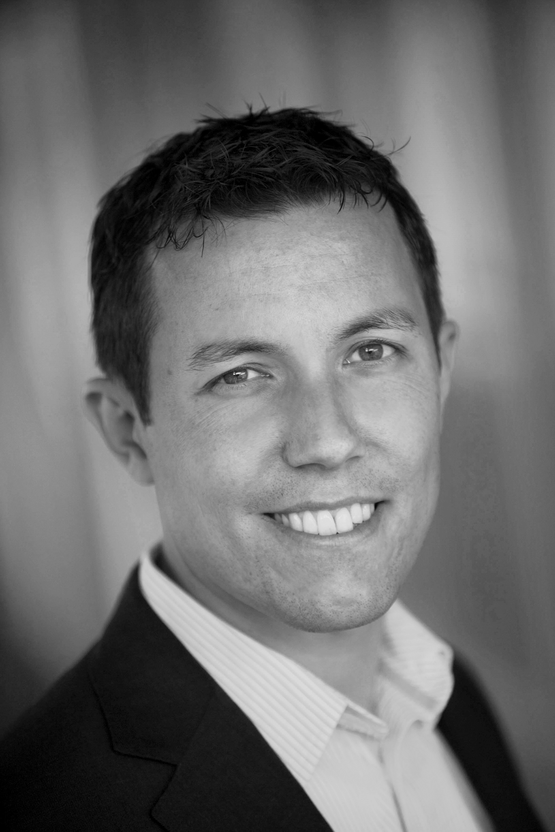
Dynamics 365 Sell coaching Tuesday
Peter Rhodin Peter Nicks

Slide 2
Vad är Dynamics Sell Coaching Tuesday
-10 tisdagar fram till sommaren.
-30 minuter
-Presentation av applikation och tips hur sälja den.
eller
-Gå genom en säljutmaning och tips på hur man kan lösa det.
-Målgrupp
-Säljare eller annan säljande roll.
-Ny till Dynamics
-Ny till en viss application
-Erfarna som vill ha lite nya tips

Slide 3

Resurser + demoskola

Slide 4

Agenda Partnerhubben dynamicspartners.transform.microsoft.com powerplatformpartners.transform.microsoft.com Technical Presales and Deployment Services aka.ms/tpd CDX Transform cdx.transform.microsoft.com Click Through Demos cdx-d365-clickthrough.azurewebsites.net Partnerlicensen experience.dynamics.com/requestlicense IUR partner.microsoft.com/en-us/dashboard/mpn/membership/benefits/azurecloud
Notes:
Biz Apps Hub

Slide 5
Nästa vecka 10/5
Dynamics platform pitch

